Slide 1



Diario La Segunda
Lunes 24/10
Diario LUN Lunes 24/10
Diario El Mercurio – Cpo C
Martes 25/10

Slide 2
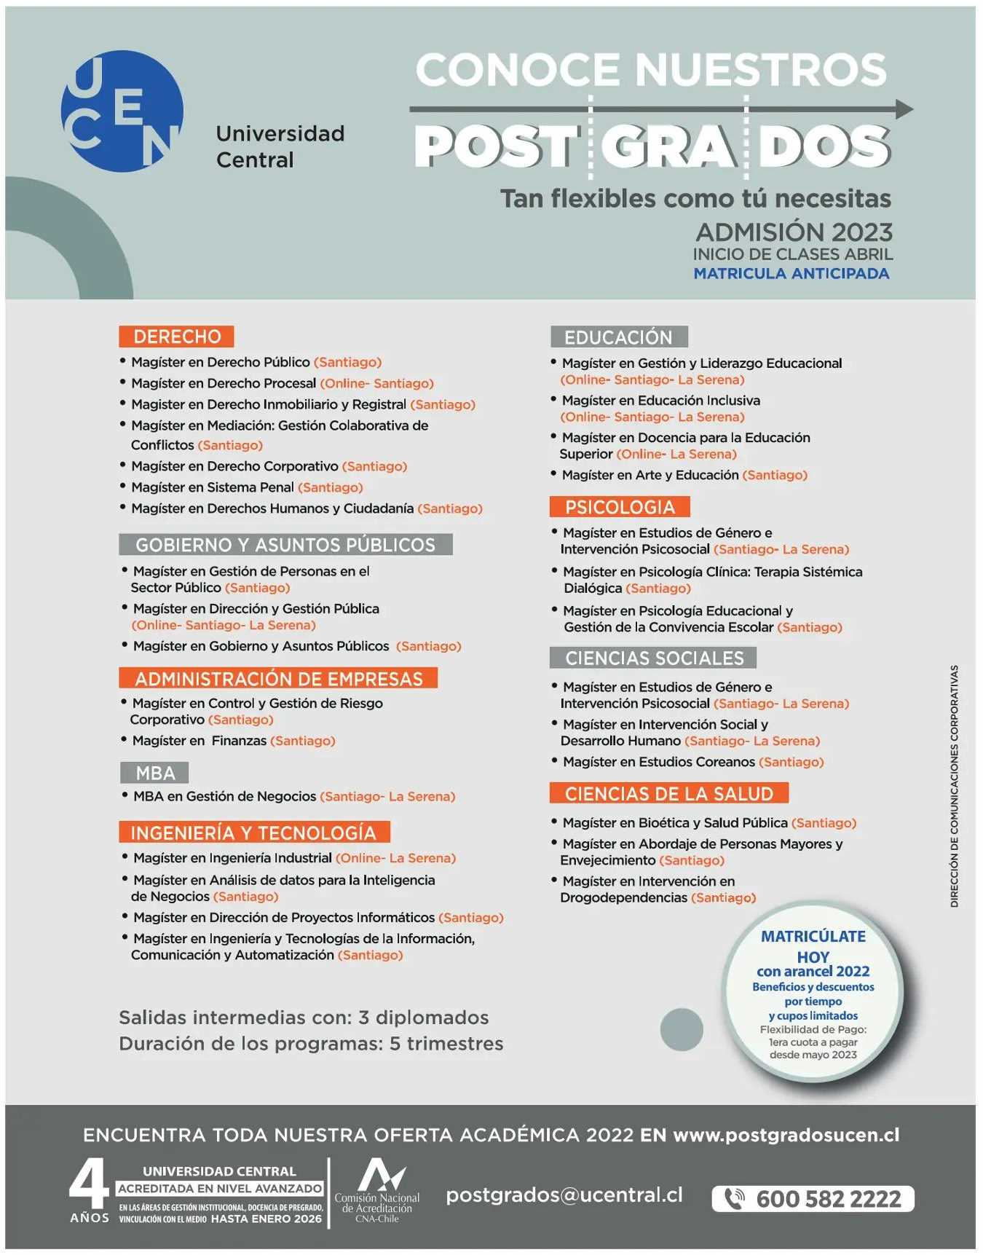


Diario El Mercurio
Miercoles 26/10
Diario La Tercera
Miercoles 26/10
Diario La Segunda
Jueves 27/10

Slide 3


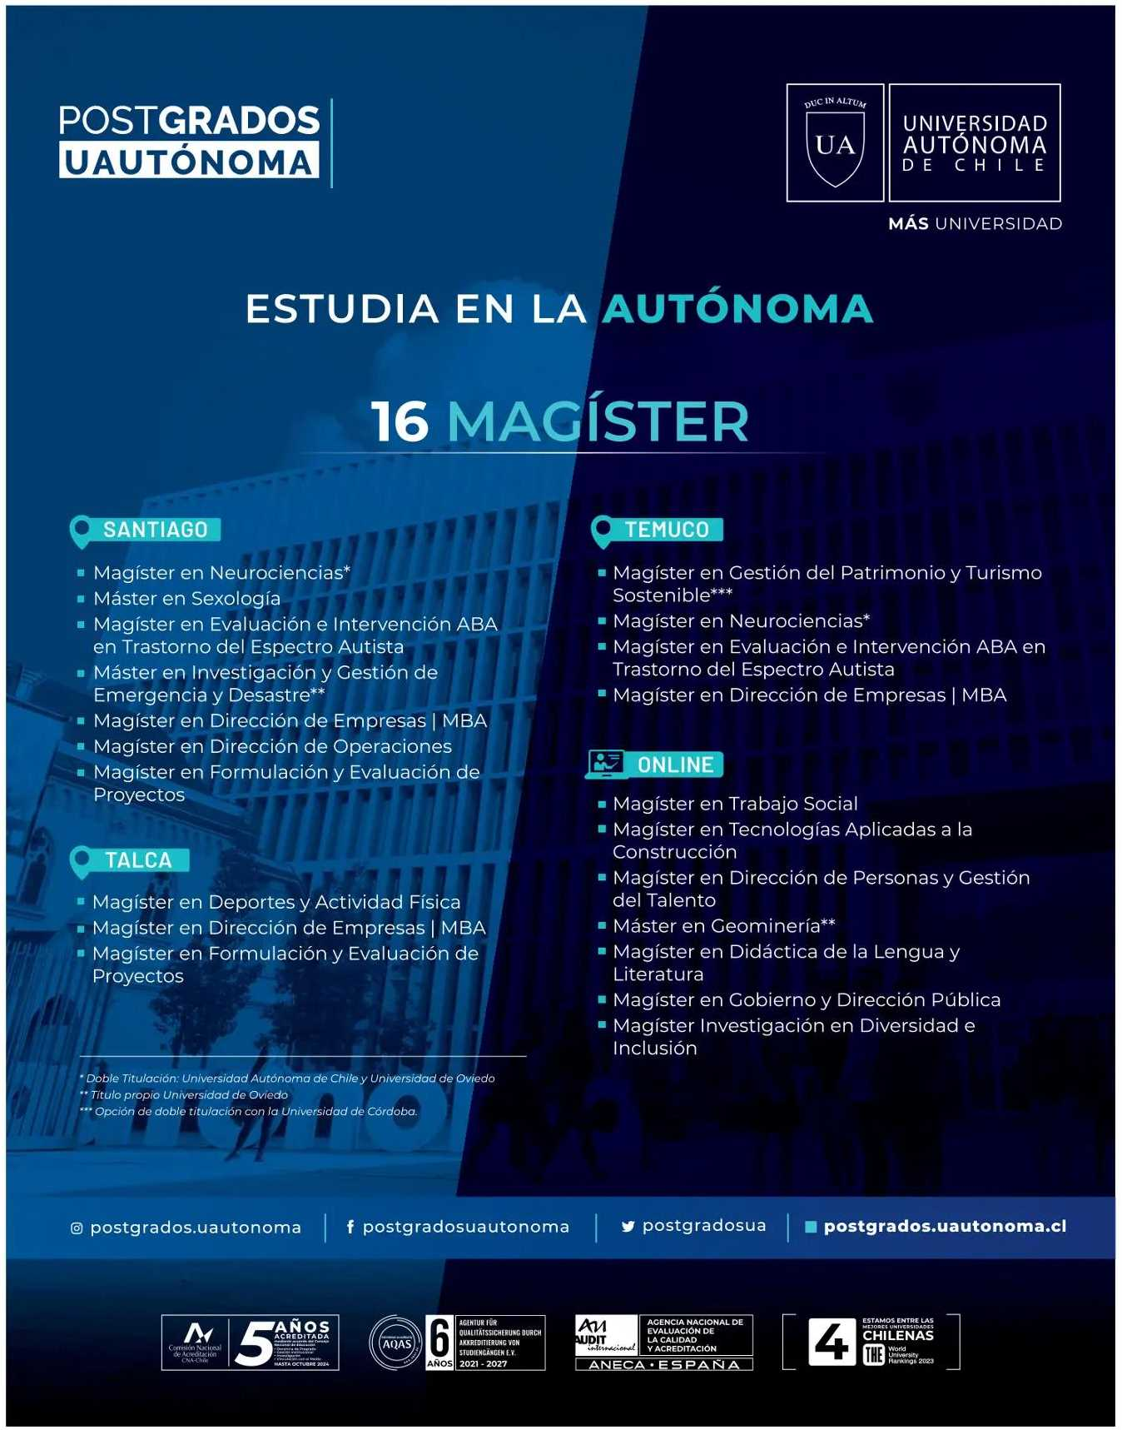
Diario La Segunda Jueves 27/10
Diario La Segunda
Jueves 27/10
Diario La Segunda Jueves 27/10

Slide 4



Diario La Segunda Jueves 27/10.
Diario El Mercurio – Cpo. A
Sábado 29/10.
Diario La Tercera
Sábado 29/10

Slide 5



Diario La Tercera Domingo 30/10.
Diario El Mercurio – Cpo. C Domingo 30/10.
Diario El Mercurio – Cpo. D
Domingo 30/10

